Slide 1



Павлодар қаласының №40 ЖОМ» ММ
ГУ«СОШ № 40 г. Павлодара»
«Обучение математике детей с особыми образовательными потребностями
в инклюзивном образовательном пространстве –
ШКОЛА ДЛЯ ВСЕХ»
Автор и разработчик:
учитель математики
Бастенова Алина Бейбутовна

Slide 2
Рост количества детей с умственной отсталостью в возрасте от 6-17 лет

Slide 3
Цель проекта
Разработка учебной программы для детей с ООП и дать учащимся такие доступные количественные, пространственные и временные представления, которые помогут им в дальнейшем включиться в общеобразовательный процесс

Slide 4
Задачи проекта
через обучение математике повышать уровень общего развития учащихся с ООП и по возможности наиболее полно скорректировать недостатки их познавательной деятельности и личностных качеств;
развивать речь учащихся, обогащать её математической терминологией;
воспитывать у учащихся целеустремленность, терпение, работоспособность, настойчивость, инициативу, трудолюбие, самостоятельность, прививать им навыки контроля и самоконтроля;
использовать процесс обучения математике для повышения уровня общего развития учащихся с ООП и коррекции недостатков их познавательной деятельности и личностных качеств

Slide 5
Целевая группа проекта
8 учащихся надомного обучения 4-7 классов
с ООП в ГУ «СОШ №40 г.Павлодара»

Slide 6
Жизненный цикл и этапы реализации проекта
Сроки реализации проекта: с 1 января 2016 по 1 января 2018
Этапы реализации проекта
Подготовительный (с 1 января 2016 года по 27 марта 2016 года)
определение способностей и потребностей
разработка рабочих программ
Основной (с 1 апреля 2016 года по 30 мая 2017 года)
реализация рабочей программы
Заключительный (с 1 июня 2017 года по 1 января 2018 года)
анализ результатов освоения учебной программы учащимся надомного обучения
защита проекта
получение лицензии для распространения и обучения специалистов по региону.

Slide 7
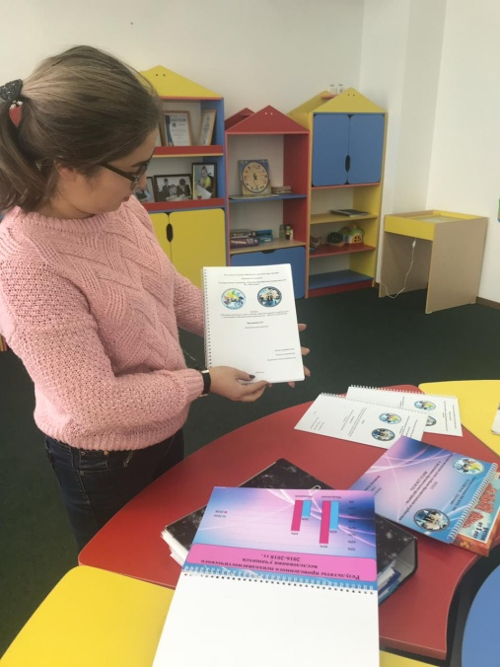
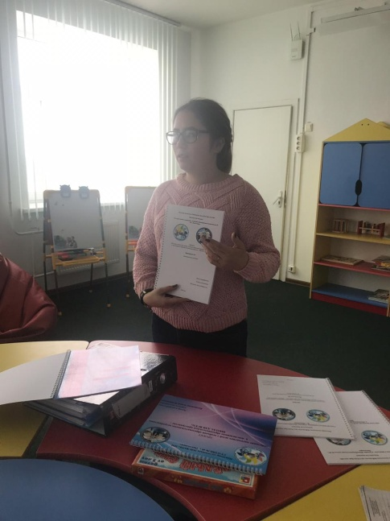
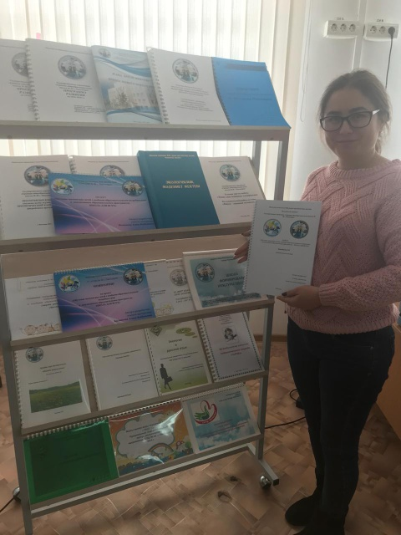
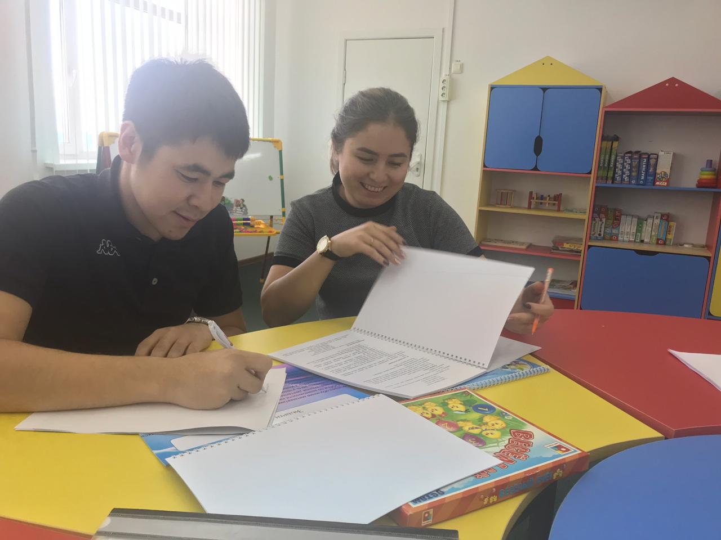
Подготовительный (с 1 января 2016 года по 27 марта 2016 года)
определение способностей и потребностей
разработка рабочих программ

Slide 8
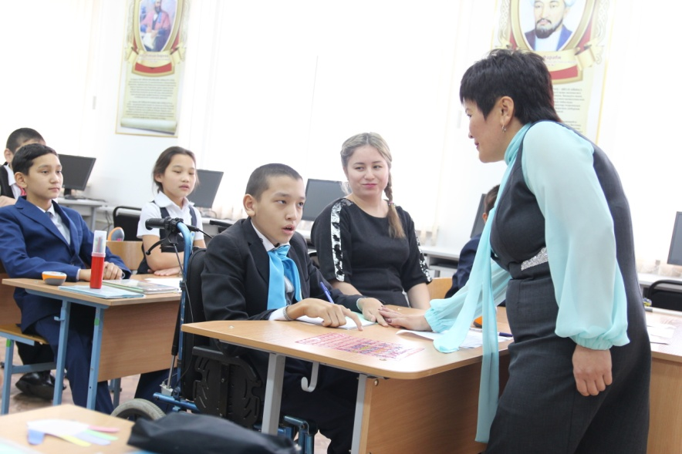
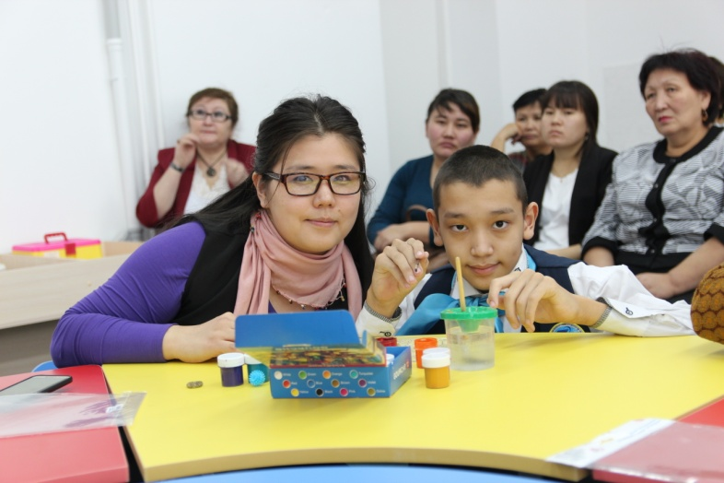
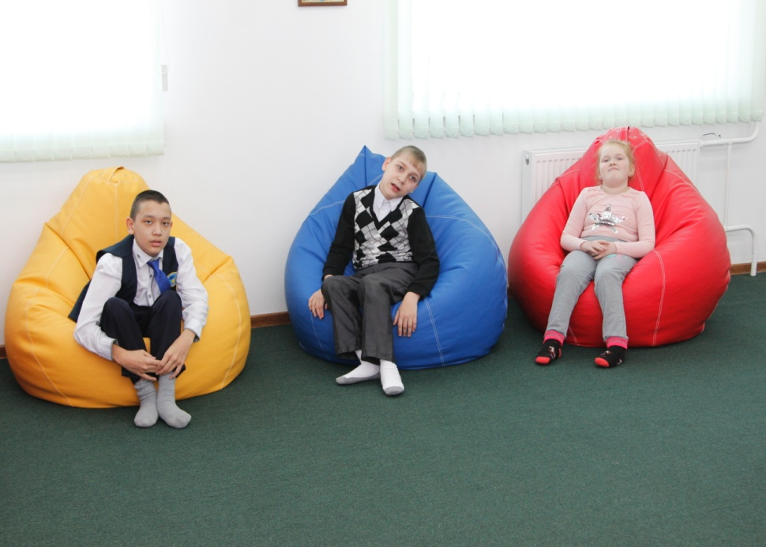
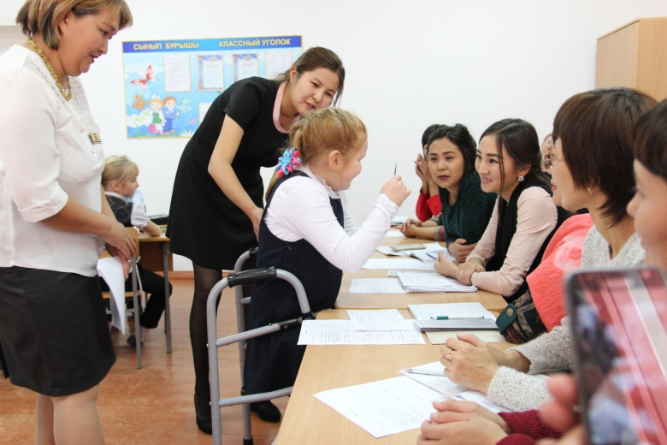
Основной этап
(с 1 апреля 2016 года по 30 мая 2017 года)
реализация рабочей программы

Slide 9
Показатели эффективности реализации проекта

Slide 10
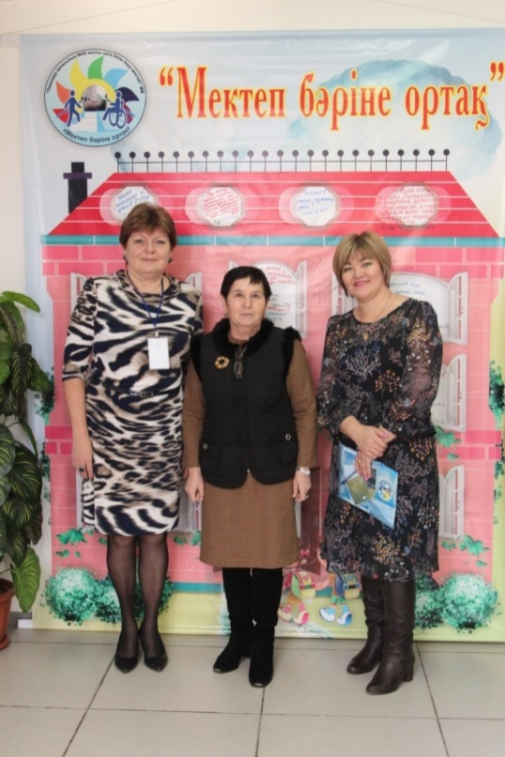

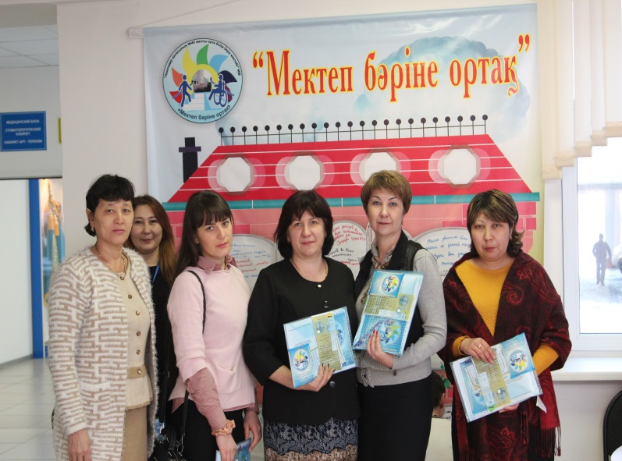
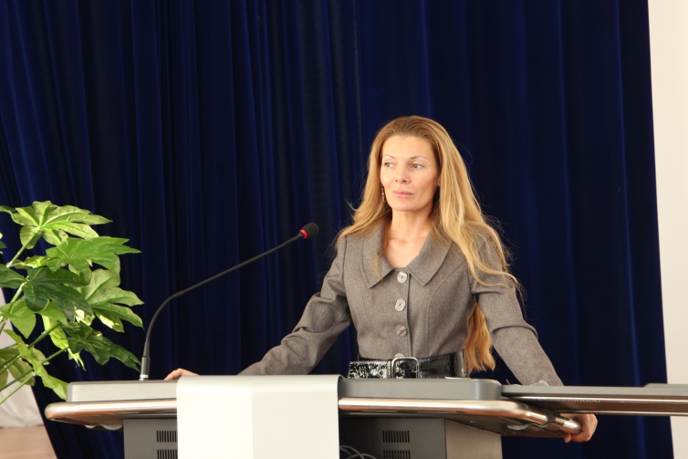
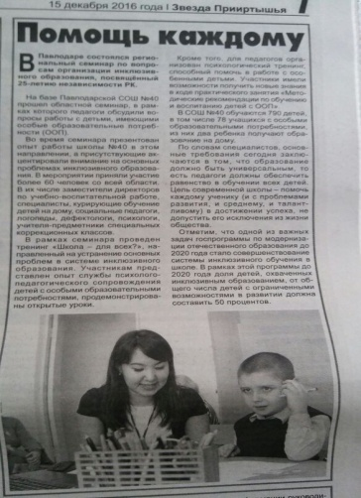
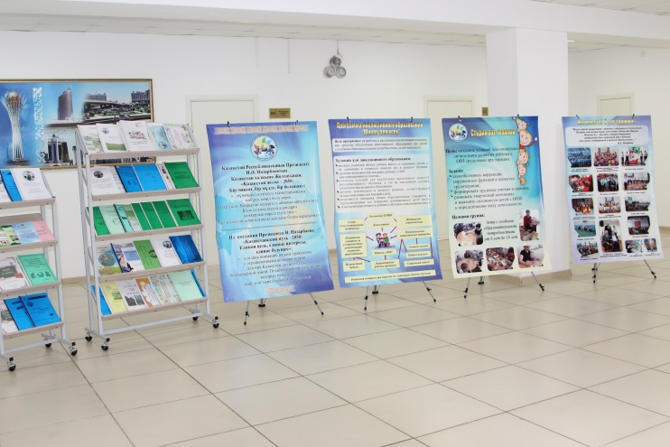
Результаты работы
Республиканский научно-практический семинар
10-12 декабря 2016 г.

Slide 11
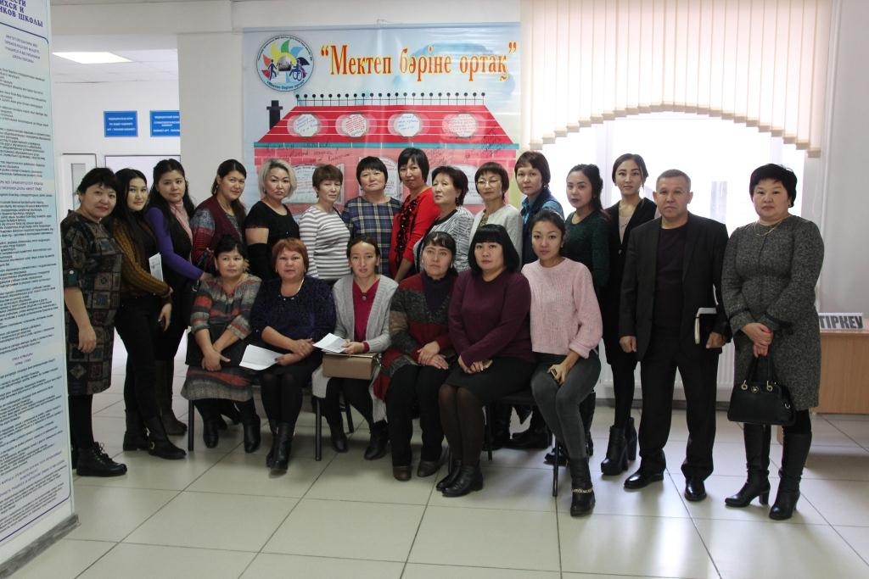
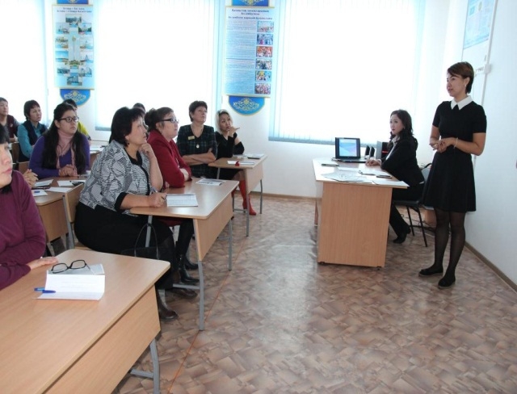
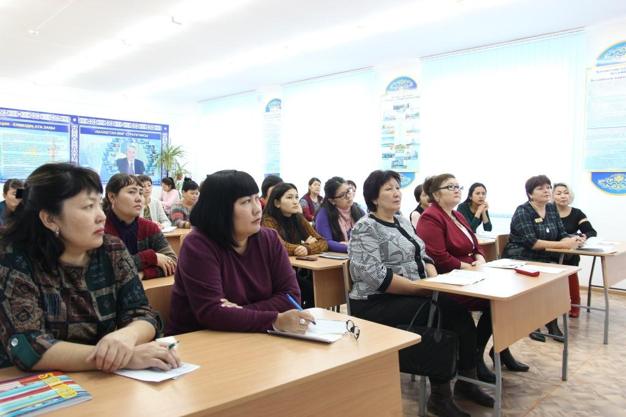
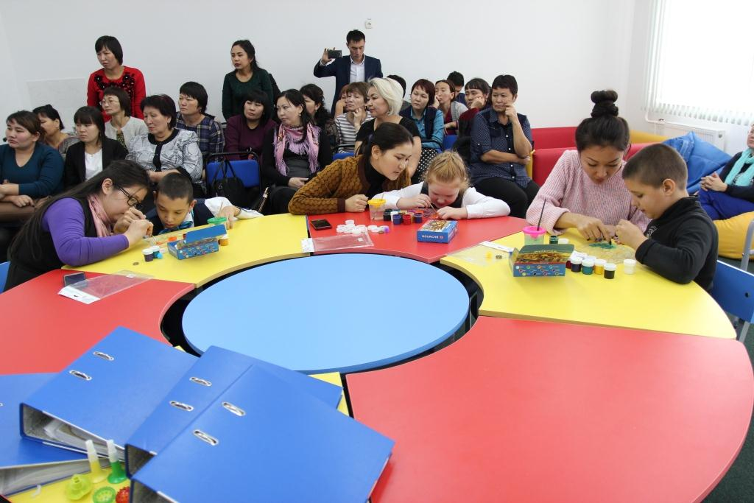
Результаты работы
Областная научно-практическая конференция
АО «НЦКП «ӨРЛЕУ»
11 ноября 2017г.

Slide 12
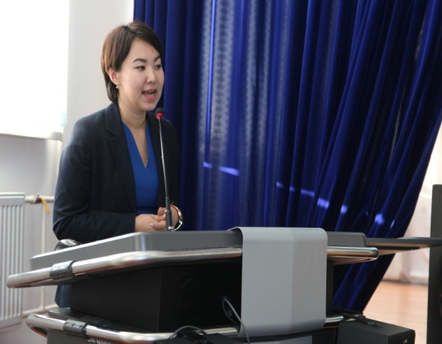
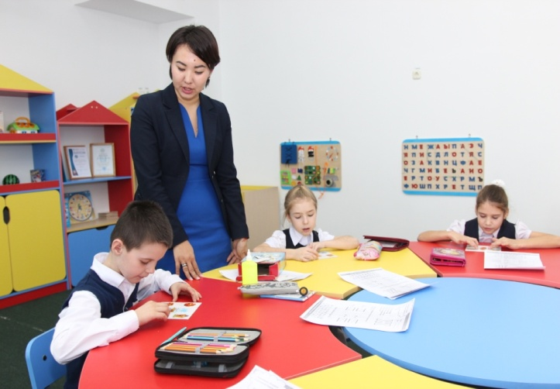
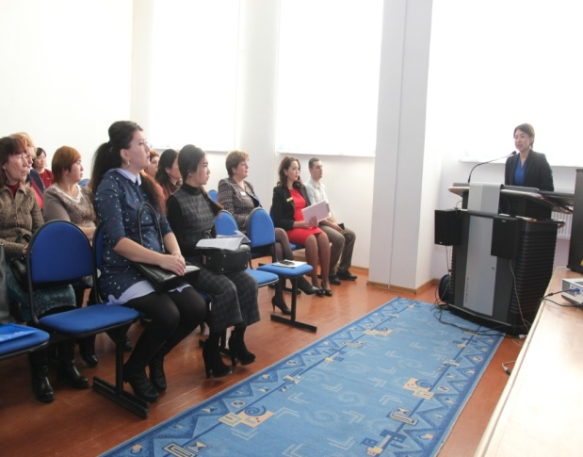
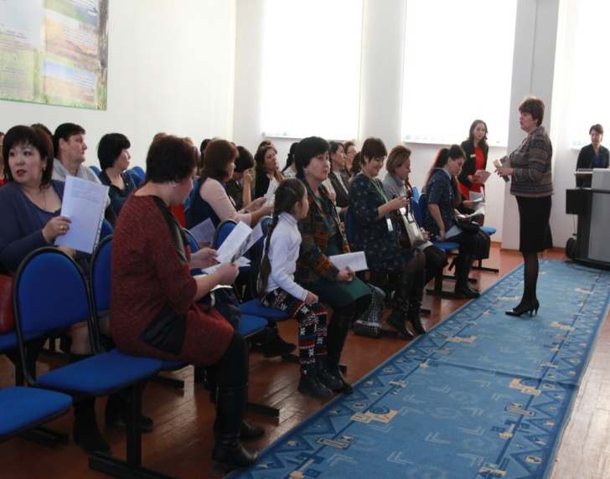
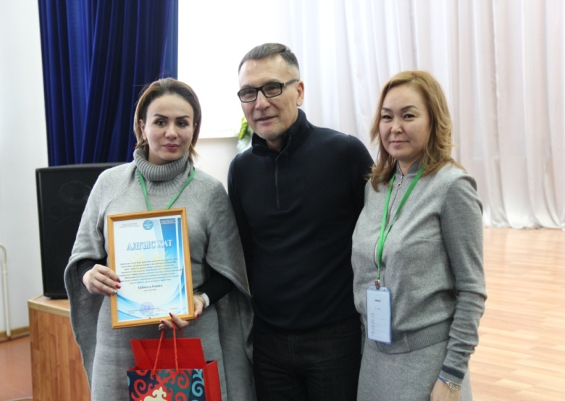
Результаты работы
Международная научно-практическая конференция
8-9 декабря 2017 г.

Slide 13

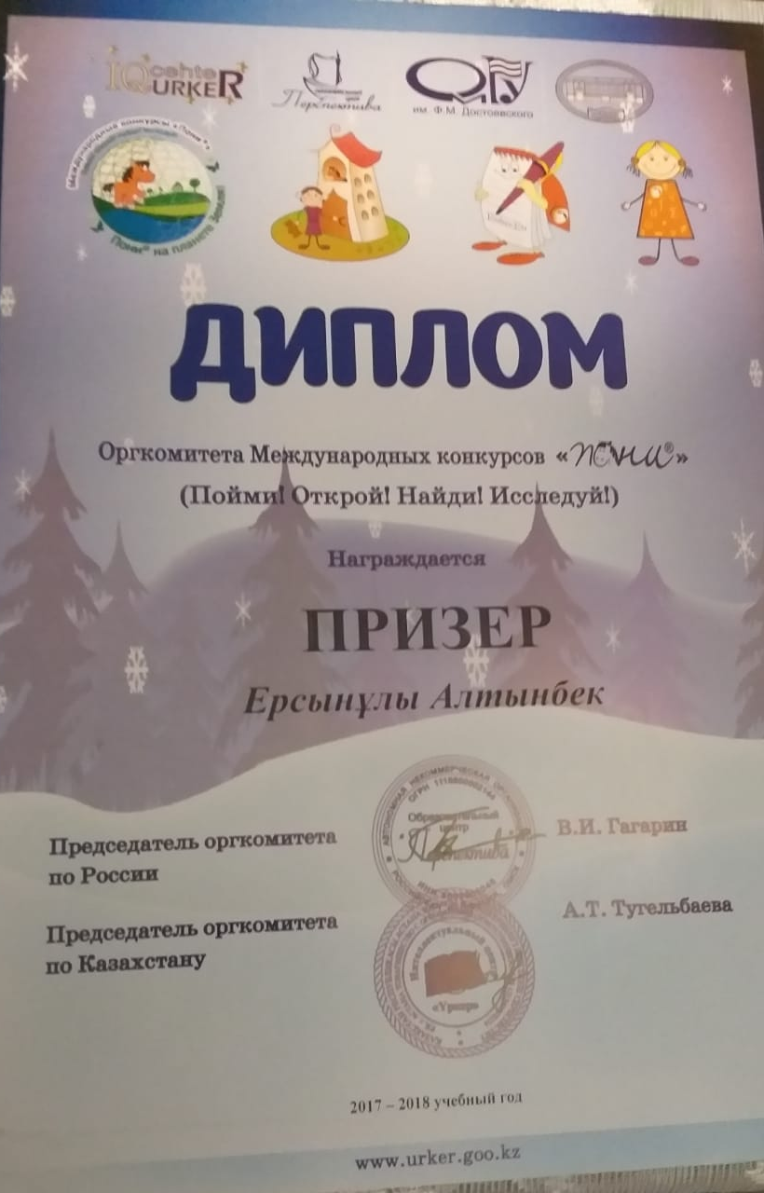
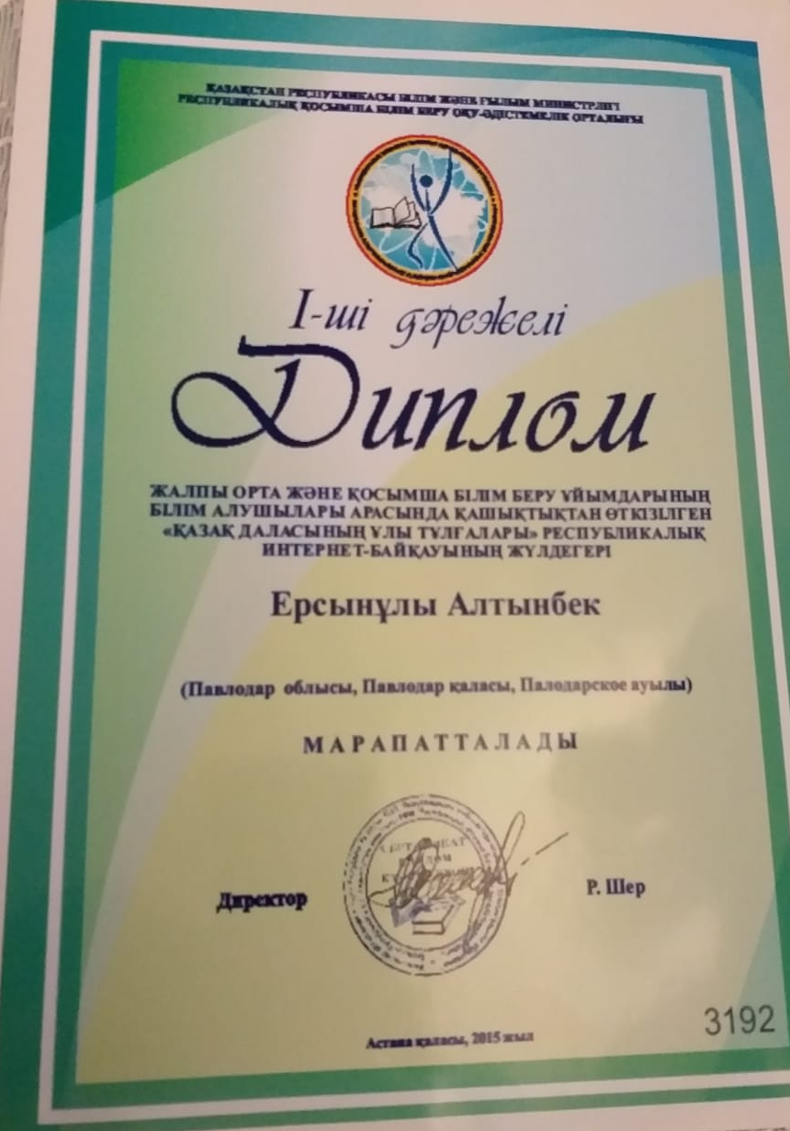
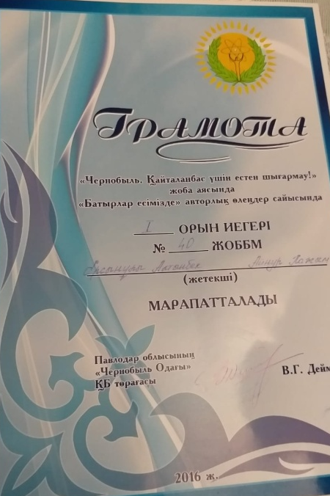
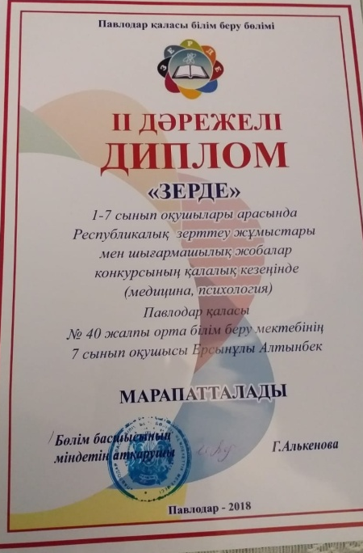

Slide 14
Заключение
В каждой стране есть дети с ООП, которые нуждаются в особых формах воспитания и обучения.
Знания ученика будут прочными, если они приобретены не одной памятью, не заучены механически, а являются продуктом собственных размышлений и проб и закрепились в результате его собственной творческой деятельности над учебным материалом

